Slide 1


Slide 2
Кузнечный лагерь «УРАЙТУС» работает в Хангаласском улусе 6-й год. За это время окола 200 детей прошли через этот лагерь. Работа ведется по 1-й, 2 смены.

Slide 3
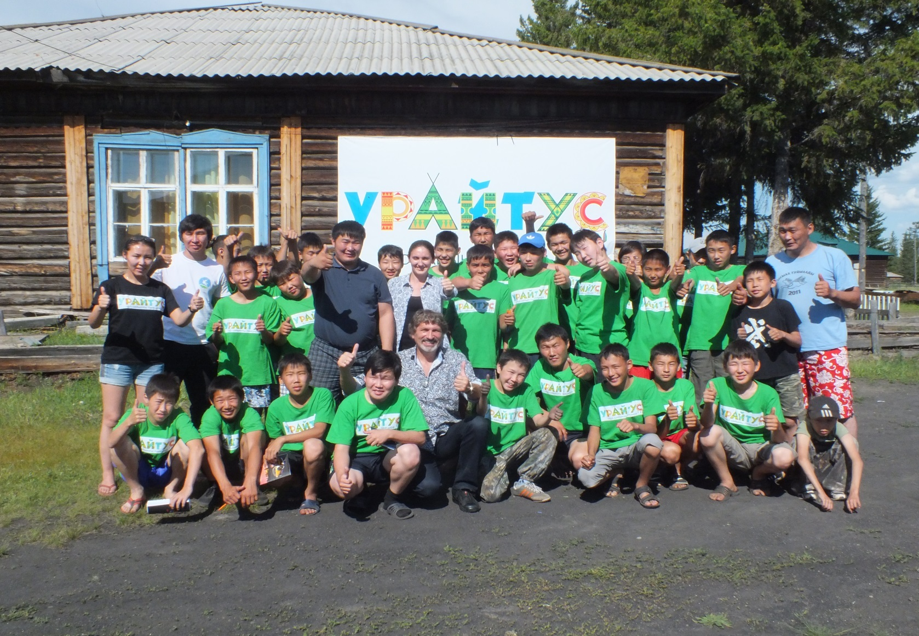
2014 год

Slide 4
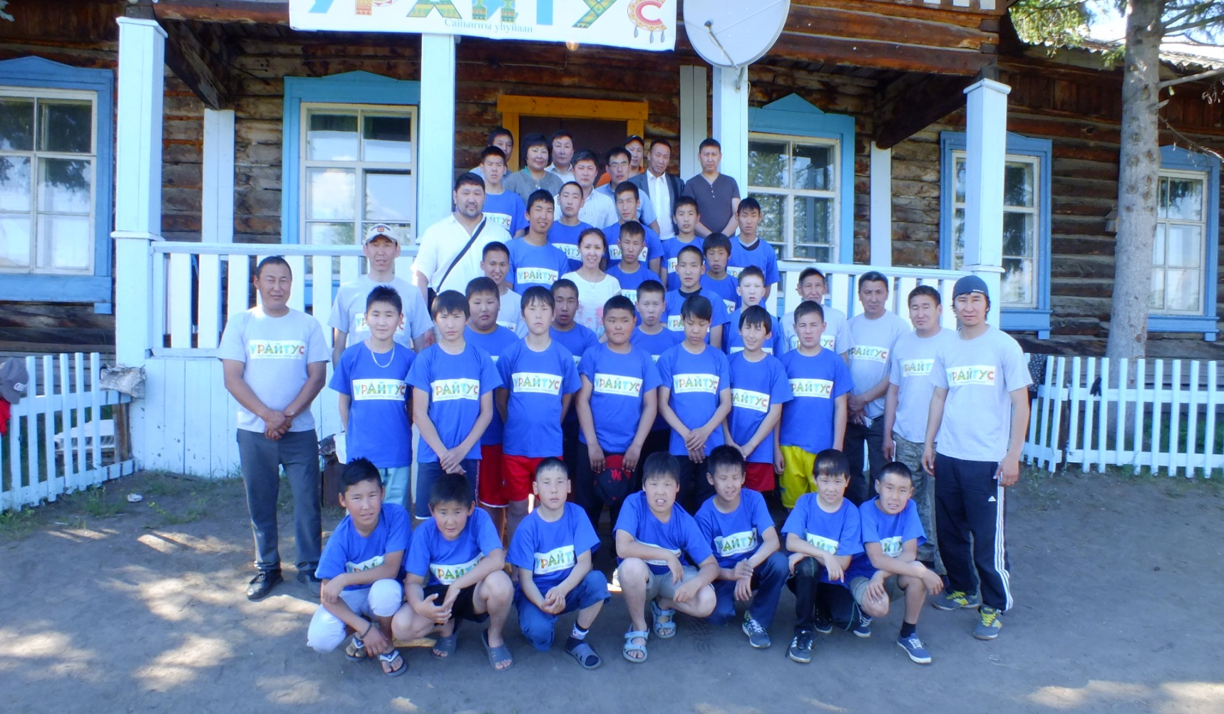
2015 год

Slide 5
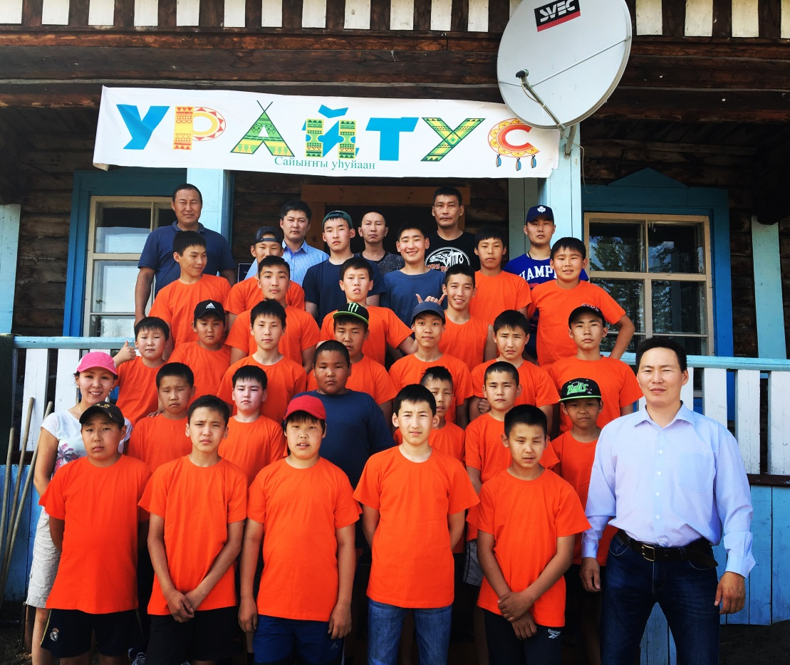
2016 год

Slide 6
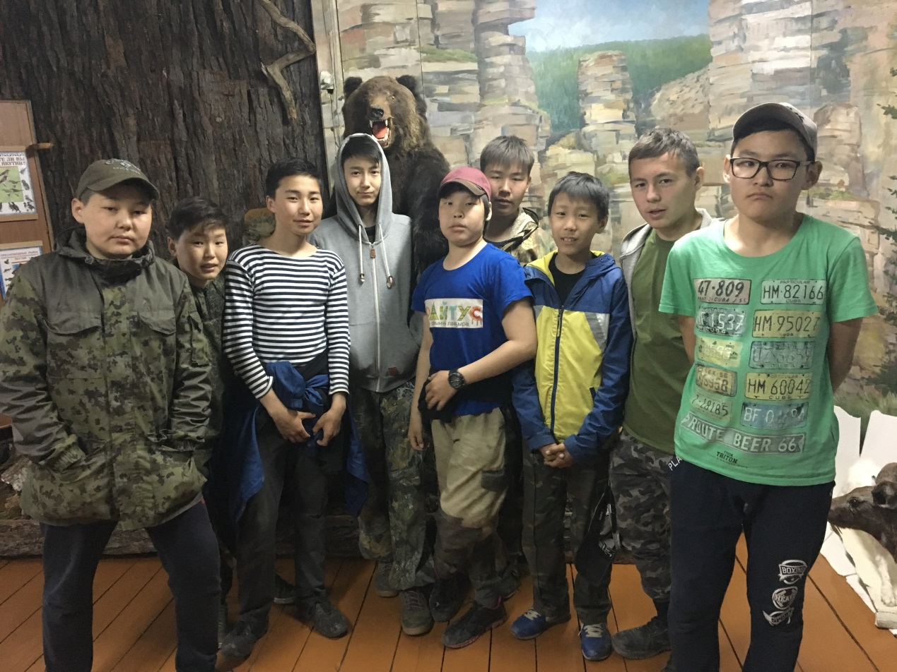
2017 год (1-й сезон)

Slide 7
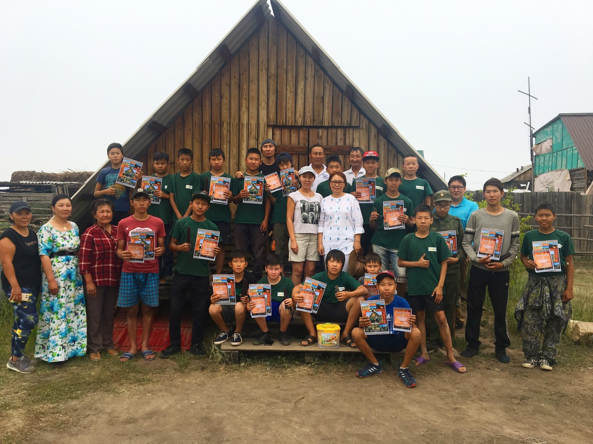
2017 год (2-й сезон)

Slide 8
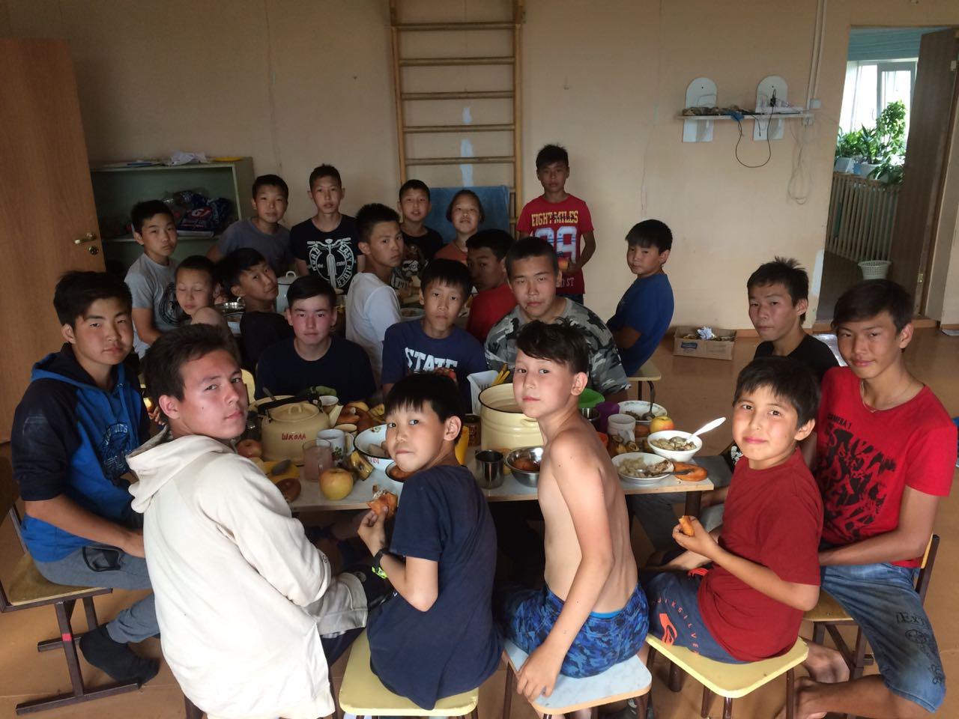
2018 год

Slide 9
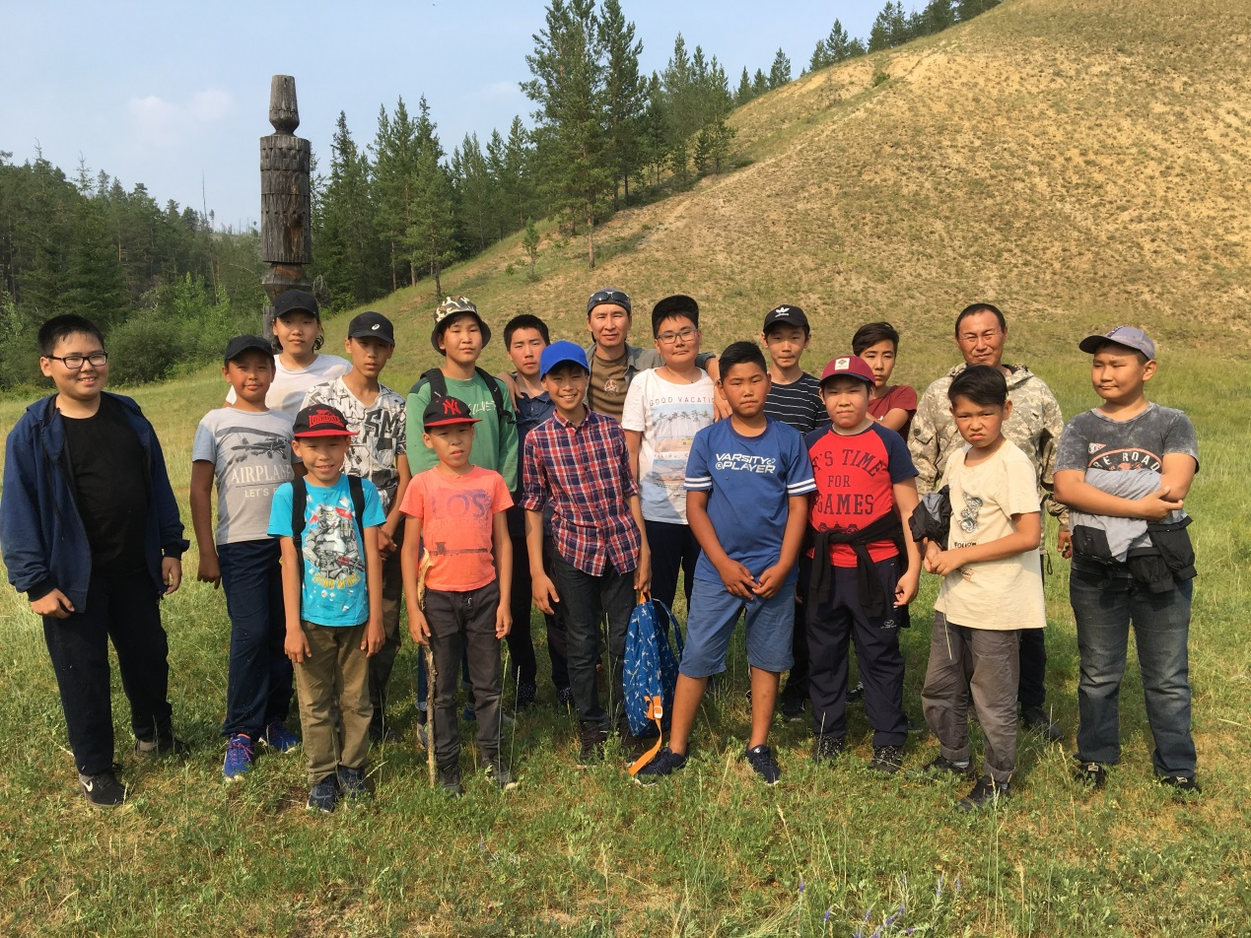
2019 год (1 сезон)

Slide 10
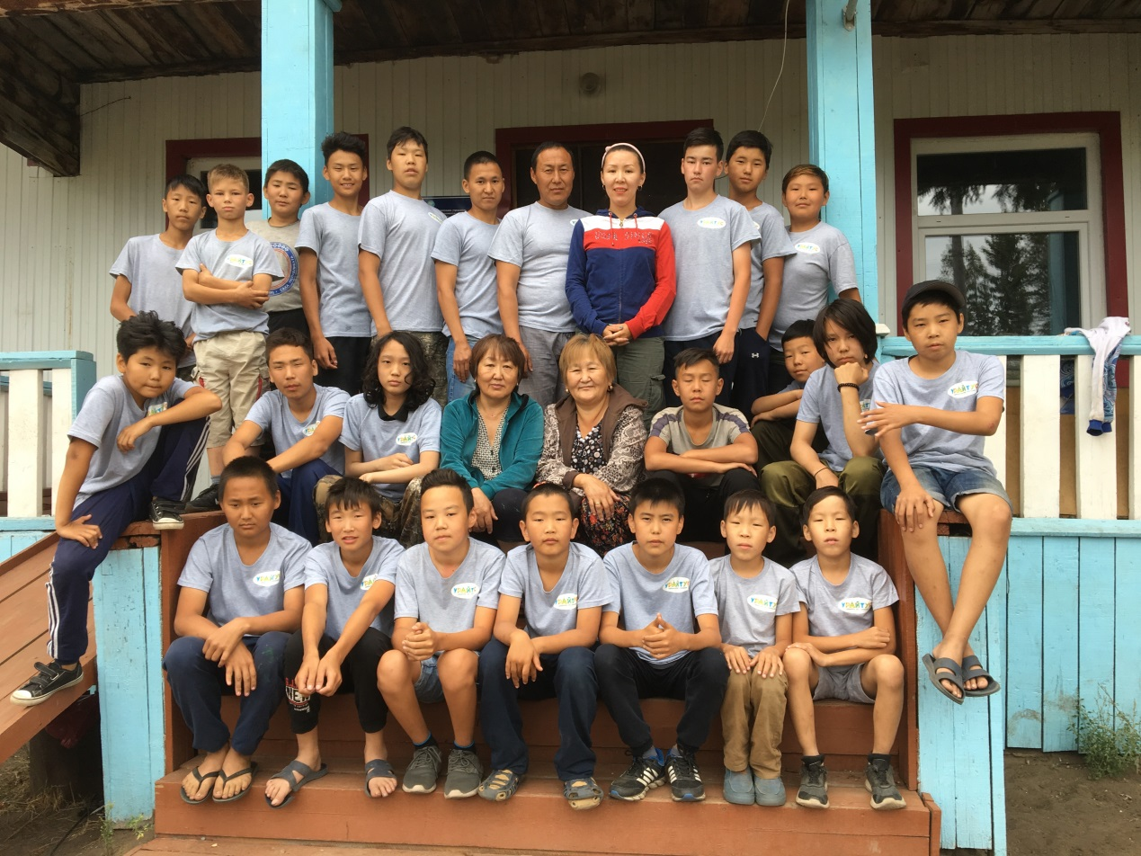
2019 год (2-й сезон)

Slide 11
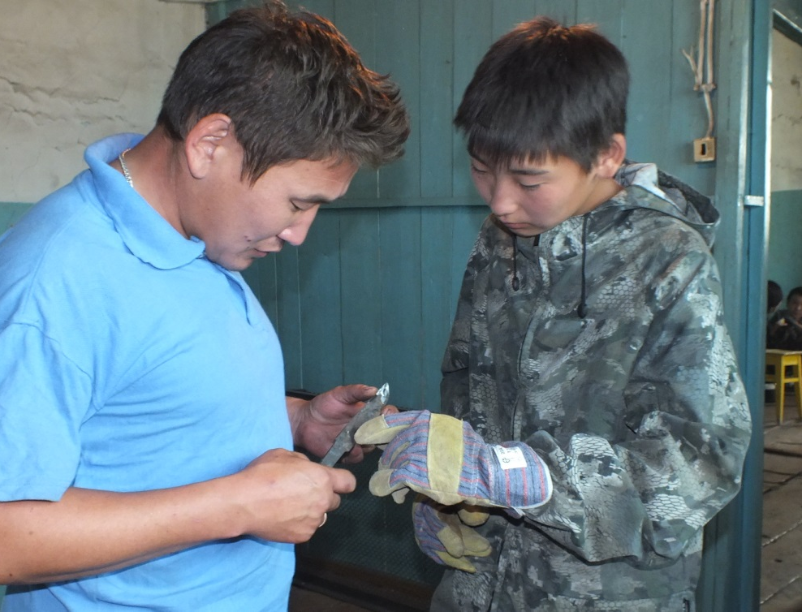
Главный навык, к которому приобщаются дети это труд. Который постигается посредством изготовления якутского ножа под наблюдением кузнецов. Кузнец - носитель традиций и знаний культуры народа саха.

Slide 12
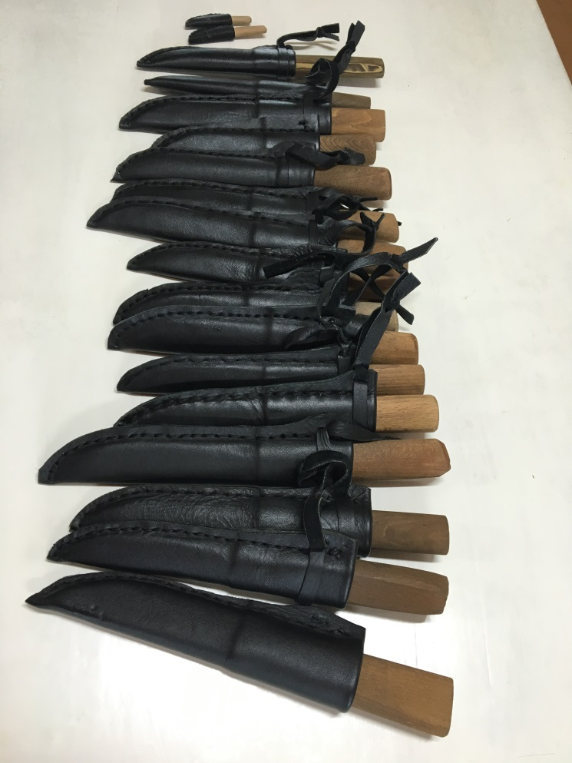
В конце смены каждый воспитанник уносит с собой собственноручно выкованный якутский нож.

Slide 13
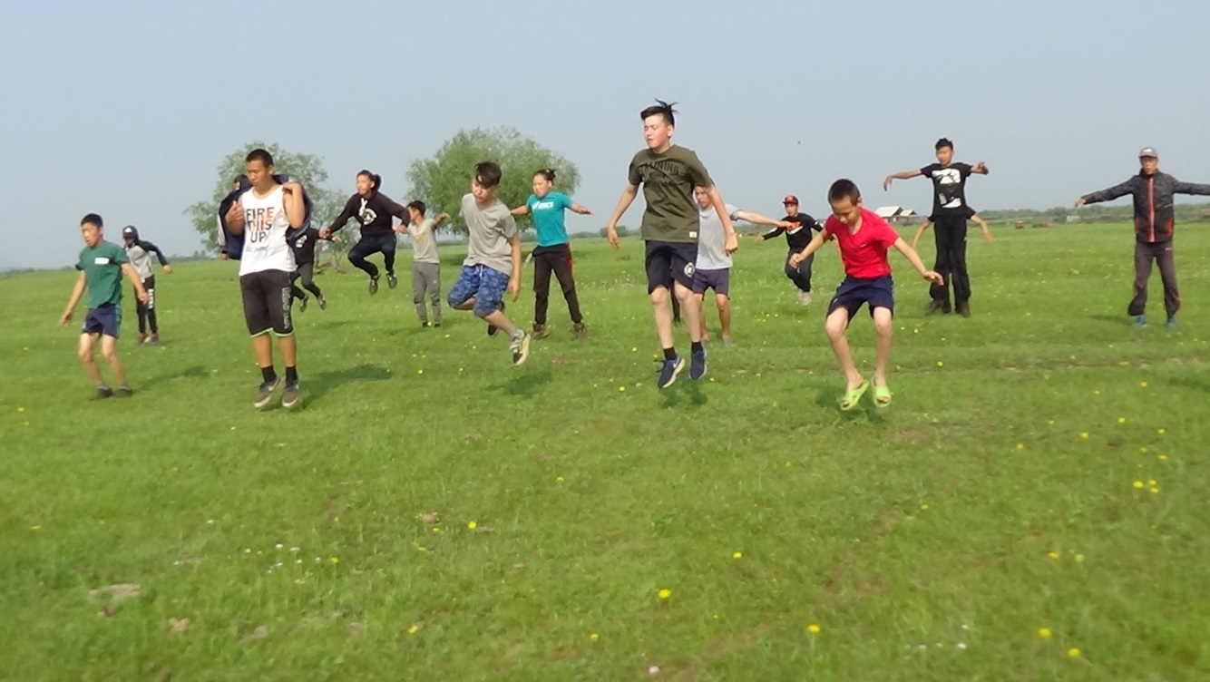
Немаловажным является ежедневная физическая подготовка, состоящая из комплекса упражнений «Сарыал хамсаныыта».

Slide 14
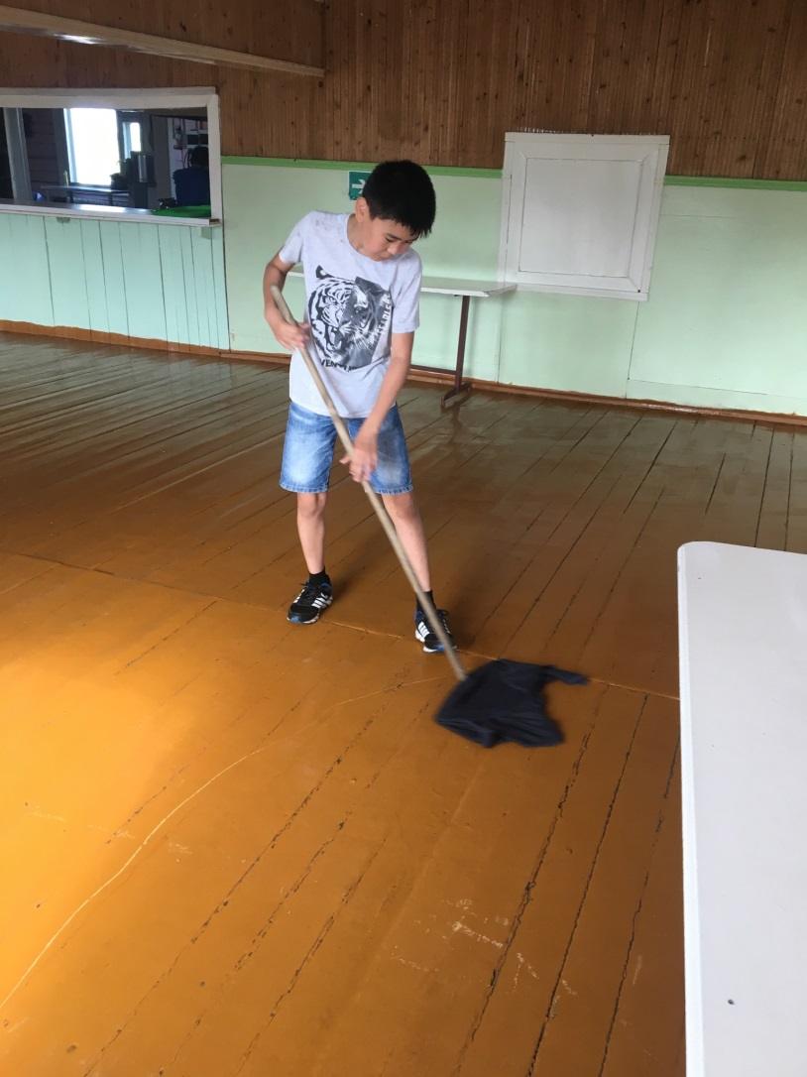
А также ежедневная помощь взрослым по ведению домашнего хозяйства.

Slide 15
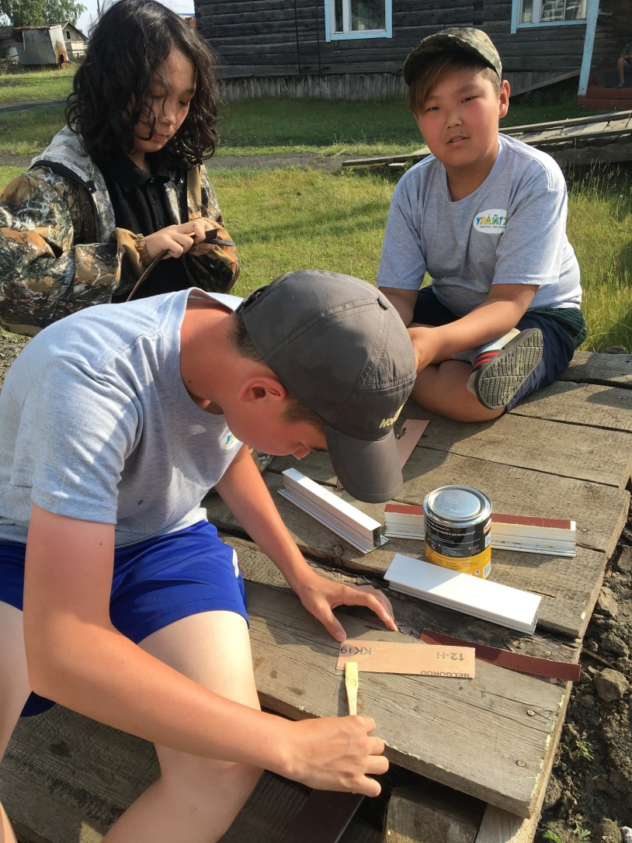
Совместный труд-самый верный способ сплотить детей, укрепить их моральное состояние, отвлечь от гаджетов и приучить новым навыкам, помочь в выборе будущей профессии.

Slide 16
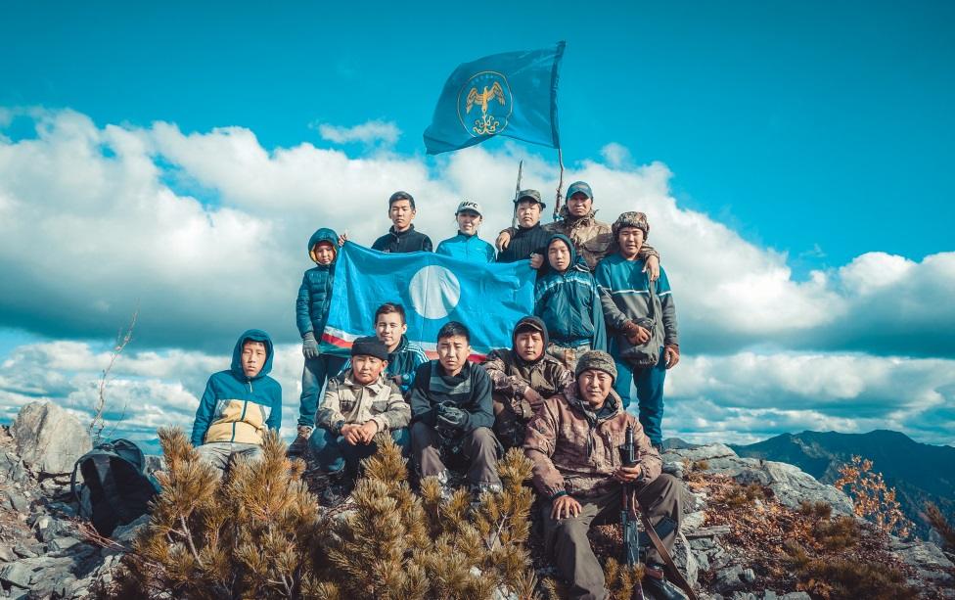
Спокойное и бесшумное расположение лагеря на лоне природы помогает прочувствовать любовь и тесную связь с природой и учит детей к бережному отношению. Ведь патриотизм и любовь к родному краю постигается в детстве.

